Slide 1
PYT
기능분석 보고서
8조
60152185 민경천
60152240 정연우
60165112 원광연
60172222 황금주

Slide 2
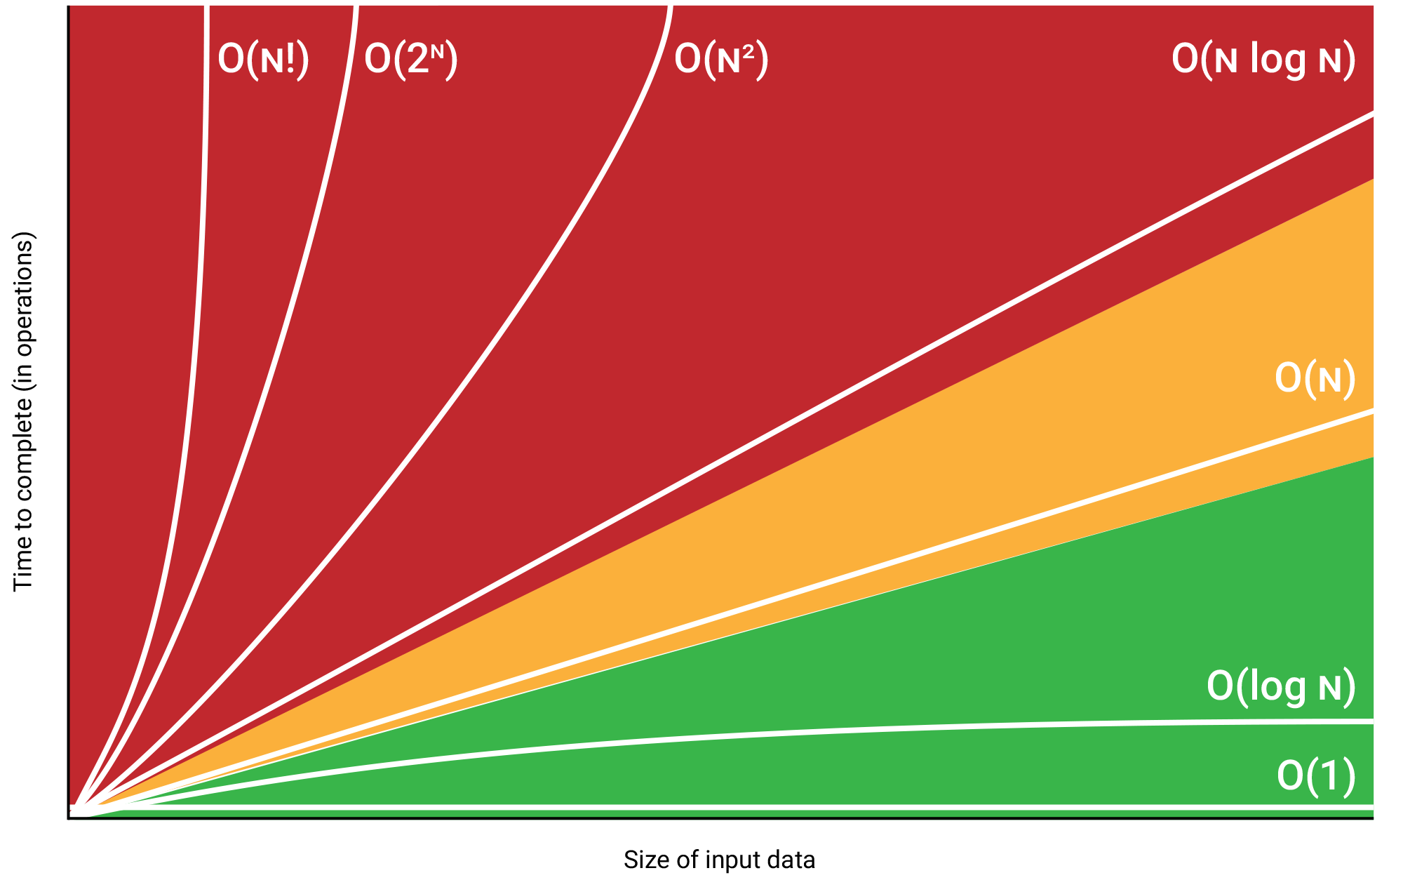
Contents
1. PYT 기능 순서
2. PYT 메인 코드 상세 분석
3. 참고자료

Slide 3
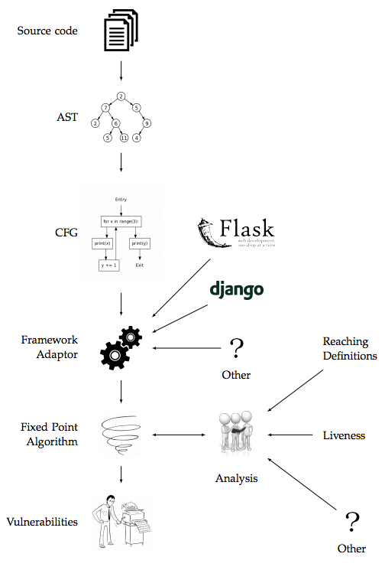
1. PYT 기능 순서
How It Works
PYT의 기능 순서는 8단계의
순서를 가지고 있다.
3

Slide 4
1. PYT 기능 순서
1단계
소스 코드의 문법을 검사하는 parse_args 함수를 이용하여 프로세스를 실행할 시에
넘겨주는 값인 명령행 인수를 구문 분석한다.
2단계
위의 단계에서 구문을 분석하여 소스 코드의 문법 구조를 서술하는 추상 구문 트리
(AST)를 생성한다. AST 모듈 코드 라인에서 generate_ast 함수를 사용하여 추상 구문 트리의 노드들을 생성한다. 여기서 구문 트리는 구문들의 우선순위 및 결합 관계와 같은 속성을 나타낸다.
4

Slide 5
1. PYT 기능 순서
3단계
2단계에서 생성되었던 추상 구문 트리를 통해 제어 흐름 그래프(CFG)를 생성한다.
Main의 make_cfg 함수를 이용해 노드나 모듈을 요소로 가지고 있는 ExprVisitor를
생성하고 제어 흐름 그래프로 반환하는 형식으로 생성된다.
4단계
추상 구문 트리를 통해 생성된 제어 흐름 그래프를 프레임 워크 어댑터로 보내어
특정 기능의 인수를 감염된 소스로 표시한다. 프레임 워크 어댑터는 Main에서
생성하는 것으로, --adaptor cli인수에 의해 선택되는 framework_route_criteria를
사용한다. framework_route_criteria는 ast.FunctionDef을 사용하여 선택한 웹
프레임 워크의 경로인지 여부를 반환하는 함수이다. 인수를 루프를 통해 반복하여
노드 유형을 taintedNode로 만든 다음 소스 목록에 추가한다.
5

Slide 6
1. PYT 기능 순서
5단계
정의 도달 분석(reaching definition analysis)(정의 도달 분석은 어떤 변수의 정의가 특정 위치까지 도달 하는지를 분석 하는 것)을 수행하여 definition reach를 알아낸다. definiton reach를 알아낸 후에는 정의 사용 체인(definition-use chain)을 사용하여 정의가 어떻게 필요한 곳에 도달하는지 파악한다. 이는 정의에서 사용 할 수 있는 경로가 여러 개 있을 수 있기 때문이다.
6단계
5단계를 통해 소스가 도달하는 위치와 방법을 확인하여 취약점을 찾는다.
취약점 찾기는 Main에서 호출하는 것으로 제어 흐름 그래프 목록을 가져와 취약점
목록을 반환한다. 먼저 파일의 소스와 싱크를 찾은 다음 소스와 싱크의 각 쌍을 반복하여 소스가 싱크에 도달했는지 확인한다. 정의 사용 체인을 얻으면 소스에서 싱크까지의 모든 경로를 찾는다. 각 취약점 연쇄를 얻은 후 얼마나 취약한지 알 수 있다.
6

Slide 7
1. PYT 기능 순서
7단계
baseline(이전에 PYT에서 JSON 서버파일이 실행된 적이 있으면)이 제공 되면 이미 알려진 취약점을 제거 합니다. baseline에서 알려지지 않은 취약점이 발견된다면
취약점을 결과에 더해주고 결과를 리턴 받는다.
8단계
결과를 텍스트 또는 JSON형식으로 표준 출력 또는 출력 파일로 출력한다.
7

Slide 8
2. PYT 메인 코드 상세 분석
코드 분석
import logging
// log를 남길 수 있게 해준다. (ex) 취약점을 찾았다거나 제거했다고 할 때 로그를 남겨준다.
import os
// 운영체제와 관련된 모듈 (ex) os.system(‘notepad’) – 메모장 사용
import sys
// (ex) sys.path - 파이썬의 라이브러리들이 설치되어있는 디렉토리를 보여준다.
from collections import defaultdict
// collections경로에 있는 defaultdict모듈을 import(새로 생성되는 모든 딕셔너리 키에 대한 기본값 설정)
from .analysis.constraint_table import initialize_constraint_table
// analysis폴더의 consstraint_table.py파일에 있는 initialize_constraint_table함수를
import(주어진 모든 cfg노드를 수집하고 테이블 값을 0으로 초기화한다)
from .analysis.fixed_point import analyse
// 고정소수점 방식 사용 – 소수점의 위치를 숫자의 나열을 기준으로 하여 일정한 위치에 고정하는 방법
from .cfg import make_cfg
// control flow graph 생성
from .core.ast_helper import generate_ast
// ast모듈을 사용하여 추상 구문 트리(Abstract Syntax Tree)를 생성한다
*추상 구문 트리는 유도 트리의 부분 집합으로서 의미 있는 단말 기호나 생성 규칙에 대해서만 노드를
가지도록 추상화한 트리
from .core.project_handler import (
get_directory_modules,
get_modules
)
// 튜플을 포함한 리스트를 리턴해준다. 리스트 – 가변적, 튜플 - 불변적
8

Slide 9
2. PYT 메인 코드 상세 분석
from .usage import parse_args
//명령들을 구문 분석한다
from .vulnerabilities import (
find_vulnerabilities,
get_vulnerabilities_not_in_baseline
)
// CFG목록의 취약점을 찾고 취약점에 소스와 싱크가 있을 경우 취약점을 가져온다
소스 – 진입차수가 0, 싱크 – 진출 차수가 0
from .vulnerabilities.vulnerability_helper import SanitisedVulnerability
// 취약점을 제거한다.
from .web_frameworks import (
FrameworkAdaptor,
is_django_view_function,
is_flask_route_function,
is_function,
is_function_without_leading_
)
// 함수가 경로 함수인지 확인하는데 도움이 되는 함수들을 import한다
log = logging.getLogger(__name__)
// 많은 함수와 클래스를 포함하는 모듈의 전역 Logger 인스턴스로 생성
9

Slide 10
2. PYT 메인 코드 상세 분석
def discover_files(targets, excluded_files, recursive=False):
// 조건에 해당하는 파일을 찾아 리스트에 포함시켜 반환한다.
included_files = list()
excluded_list = excluded_files.split(",")
// 먼저 각각의 조건에 따라서 포함할 파일리스트를 리스트로 생성하고 그 다음 제외되는 파일을split함수를
사용하여 ,단위의 문자열로 나눠서 따로 제외할 파일을 리스트로 만든다.
for target in targets:
if os.path.isdir(target):
for root, _, files in os.walk(target):
// targets내에서 target의 디렉토리가 존재하면 하위디렉토리 반복검색
for file in files:
if file.endswith('.py') and file not in excluded_list:
fullpath = os.path.join(root, file)
included_files.append(fullpath)
// 파일이py로끝나고 제외 할 리스트에 포함되지 않으면 root경로에 file을 추가하여 fullpath로 만들고
fullpath를 included_files리스트 끝에 포함한다.
log.debug('Discovered file: %s', fullpath)
// 찾은 파일을 출력한다.
if not recursive:
break
// 재귀를 하지 않으면 멈춘다.
10

Slide 11
2. PYT 메인 코드 상세 분석
else:
if target not in excluded_list:
included_files.append(target)
// target이 디렉토리에 존재하지 않고 제외 할 리스트에 없으면 included_files리스트 끝에 포함한다.
log.debug('Discovered file: %s', target)
// 찾은 파일을 출력한다.
return included_files
// included_files 반환
def retrieve_nosec_lines(
path
):
// 감염된 라인을 검색하여 집합자료형으로 반환한다.
file = open(path, 'r')
// 경로상의 파일을 읽기모드로 연다.
lines = file.readlines()
// file각각의 줄을 요소로 갖는 리스트를 만든다.
return set(
lineno for
(lineno, line) in enumerate(lines, start=1)
if '#nosec' in line or '# nosec' in line
)
// line에서 #nosec이나 # nosec으로 감염되어 있는 라인을 1번부터 번호순으로 집합자료형으로 반환한다.
* enumerate함수는 순서가 있는 자료형(리스트, 튜플, 문자열)을 입력받아 인덱스값에 포함시키는 역할을 하는 함수
쉽게 말하자면 리스트, 튜플, 문자열에 순서를 넣는 집합 자료형
11

Slide 12
2. PYT 메인 코드 상세 분석
def main(command_line_args=sys.argv[1:]): # noqa: C901
// noqa:linter(코딩 컨벤션과 에러 체크를 도와주는 정적 타입 분석 툴)가 해당 라인을 확인하지 않음
args = parse_args(command_line_args)
// 코드라인 (command_line_arg) 의 구문 분석을 한 후 나누어 놓은 충족 조건에 따라 required_group이나
optional_group으로 분류하여 반환해주고 args에 전달
AST 생성을 위해서는 불필요한 표현들을 제외하여 표현하기 때문에 구문 분석 시에 그룹으로 분류
logging_level = (
logging.ERROR if not args.verbose else
logging.WARN if args.verbose == 1 else
logging.INFO if args.verbose == 2 else
logging.DEBUG
) // 조건에 따른 로그 레벨을 4가지로 분류해놓고 출력제한을 설정
* 로깅레벨 설정이유 : 로그 레벨을 설정하지 않을 시 기본 로그 레벨이 WARNING으로 설정되어 있다. 하지만 모든
로그에 ‘WARNING’을 찍기에는 어떤 로그인지 구분하기에 어려움이 있기에 에러로그 ERROR, 도움이되는 정보가
있는 로그 INFO, 주의해야 하는 로그 WARN, 디버깅용 로그 DEBUG로 세분화 시킨다.
logging.basicConfig(level=logging_level, format='[%(levelname)s] %(name)s: %(message)s')
// 기본 로그 출력 폼을 설정
files = discover_files(
args.targets,
args.excluded_paths,
args.recursive
)// 위 discover_files를 통해 찾은 값을 files에 전달
nosec_lines = defaultdict(set)
// 감염된 라인의 키값이 없어도 에러를 출력하지 않고 기본값을 출력
12

Slide 13
2. PYT 메인 코드 상세 분석
if args.project_root:
directory = os.path.normpath(args.project_root)
project_modules = get_modules(directory, prepend_module_root=args.prepend_module_root)
//조건과 같을 시 입력받은 경로를 정규화시킴
* 정규화란 윈도우같은 경우 ‘/’를 ‘\\’로 변경하거나 소문자로 변경시키는 등 해당 OS에 맞게 입력받은 경로의
문자열을 변환시키는 과정을 말한다.
cfg_list = list()
for path in sorted(files):
//파일이 전부 정렬될때까지 반복
log.info("Processing %s", path)
//로그출력
if not args.ignore_nosec:
nosec_lines[path] = retrieve_nosec_lines(path)
if not args.project_root:
directory = os.path.dirname(path)
project_modules = get_modules(directory, prepend_module_root=args.prepend_module_root)
//조건과 다를시 입력받은 경로를 반환함
local_modules = get_directory_modules(directory)
tree = generate_ast(path)
//ast모듈을 사용하여 추상 구문 트리 생성
cfg = make_cfg(
tree, project_modules, local_modules, path, allow_local_directory_imports=args.allow_local_imports
)
// CFG(제어흐름그래프)의 생성을 위해 위에서 저장된 값인 tree, loacl_module, project_module을 요소로 받아
cfg에 전달한다. AST를 통해서 CFG를 생성하기 때문에 다음과 같은 요소들이 필요하다.
cfg_list = [cfg]
// 위 make_cfg를 통해 생성된 cfg를 cgf_list에 저장한다.
13

Slide 14
2. PYT 메인 코드 상세 분석
framework_route_criteria = is_flask_route_function
// framework_route_criteria(기준 루트로 설정) = is_flask_route_function(함수가 경로 루트에 있으면 true)에 대입
함수가 경로 루트에 있으면 기준 루트로 설정
*경로 데코레이터는 어떤 함수가 실행되기 전에 먼저 실행되는 함수를 말하는데 반복가능한 아이템의 마지막
요소를 얻어 루트에 있으면 true를 반환
if args.adaptor:
// adaptor라는 함수에 가변 갯수의 인자들을 함수에 넣어주는 역할
if args.adaptor.lower().startswith('e'):
// 원본 문자열을 모두 소문자로 바꾼 뒤 원본 문자열이 매개변수로 입력한 문자열('e')로 시작되면
framework_route_criteria = is_function
// framework_route_criteria를 is_function로 대입
elif args.adaptor.lower().startswith('p'):
// 원본 문자열을 모두 소문자로 바꾼뒤.원본 문자열이 매개변수로 입력한 문자열('p')로 시작되면
framework_route_criteria = is_function_without_leading_
// framework_route_criteria = is_function_without_leading_로 대입
elif args.adaptor.lower().startswith('d'):
// 원본 문자열을 모두 소문자로 바꾼뒤.원본 문자열이 매개변수로 입력한 문자열('d')로 시작되면
framework_route_criteria = is_django_view_function
// framework_route_criteria = is_django_view_function로 대입
# Add all the route functions to the cfg_list
// 모든 루트를 cfg_list(제어흐름그래프_리스트)에 추가
14

Slide 15
2. PYT 메인 코드 상세 분석
FrameworkAdaptor(
cfg_list,
project_modules,
local_modules,
framework_route_criteria
)
// FrameworkAdaptor 클래스는 cfg( 제어흐름 그래프) , project_modules, local_modules, framework_route_criteria 로 구성
FrameworkAdaptor
initialize_constraint_table(cfg_list)
// 전달 된 모든 제어 흐름 그래프 노드를 수집하고 값 0으로 테이블을 초기화한다.
log.info("Analysing")
analyse(cfg_list)
// 주어진 분석 유형으로 제어 흐름 그래프 목록을 분석
log.info("Finding vulnerabilities")
vulnerabilities = find_vulnerabilities(
cfg_list,
args.blackbox_mapping_file,
args.trigger_word_file,
args.interactive,
nosec_lines
)
// trigger_word_file에서 CFG 목록의 취약점을 발견
15

Slide 16
2. PYT 메인 코드 상세 분석
if args.baseline:
vulnerabilities = get_vulnerabilities_not_in_baseline
(
vulnerabilities,
args.baseline
)
// vulnerabilities, args.baseline로 구성 되어 있으며 취약점이 baseline에 없으면, 취약점을 결과에 더해주고 결과를
리턴받는다.
args.formatter.report(vulnerabilities, args.output_file, not args.only_unsanitised)
// formatter라는 클래스(특정 포맷 타입 형식으로 vulnerabilities, args.output_file, not args.only_unsanitised를
매개변수로 전달)
has_unsanitised_vulnerabilities = any(
not isinstance(v, SanitisedVulnerability)
// isinstance(object, class)는 첫 번째 인수로 v, 두 번째 인수로 SanitisedVulnerability 클래스 이름을 받아 입력으로
받은 인스턴스(SanitisedVulnerability)가 클래스(v)의 인스턴스인지를 판단하여 참이면 True, 거짓이면 False
for v in vulnerabilities
//vulnerabilities안에서 for 반복문을 실행하여 SanitisedVulnerability가 없으면 True
)
//not isinstance(v, SanitisedVulnerability), for 반복문에서 어느 하나라도 참이면 has_unsanitised_vulnerabilities = true를 반환하고, 2가지 조건 중 하나라도 거짓이면 = false 를 반환
if has_unsanitised_vulnerabilities:
sys.exit(1)
// 만약 더 이상 오염되지 않은 취약점을 가지고 있다면 시스템을 종료
if __name__ == '__main__':
main()
16

Slide 17
3. 참고자료
참고자료
https://github.com/python-security/pyt : pyt 깃허브
https://ko.wikipedia.org/wiki/%EC%B6%94%EC%83%81_%EA%B5%AC%EB%AC%B8_%ED%8A%B8%EB%A6%AC : 추상 구문 트리(AST)
https://ko.wikipedia.org/wiki/%EC%A0%9C%EC%96%B4_%ED%9D%90%EB%A6%84_%EA%B7%B8%EB%9E%98%ED%94%84 : 제어 흐름 그래프(CFG)
http://goodtogreate.tistory.com/204 : 정의 도달 분석(reaching definition analysis)
17

Slide 18
THANK YOU
18

